Slide 1
令和7年度 東部地区指定給水装置 工事事業者研修会
給水装置工事の施行
東部４市２町・伊豆地区

Slide 2
講習の内容
給水装置に関連した水道法関係規定
給水条例関連
給水方式
給水装置の誤接続対策
事故事例の紹介
指定工事事業者の取組み
給水装置の維持管理

Slide 3
１ 給水装置に関連した 水道法関係規定

Slide 4
給水装置とは
需要者に水を供給するために水道事業者の施設した配水管から分岐して設けられた給水管及びこれに直結する給水用具をいう。
【水道法第３条（用語の定義）第９項】

Slide 5
給水装置の構造及び材質の基準
水道法第１６条（給水装置の構造及び材質）
政令で定める基準に適合しない場合、水道事業者は、給水契約の申し込みを拒み、又基準に適合させるまでの間、給水停止することができる。
給水契約の拒否や給水停止の発動判断基準
給水装置が有すべき必要最小限の要件の基準化

Slide 6
水道法施行令 第６条
給水装置の構造・材質基準
配水管への取付口の位置は、他の給水装置の取付口から３０cm以上離れていること。
配水管への取付口における給水管の口径は、水の使用量に比し、著しく過大でないこと。
配水管の水圧に影響を及ぼすおそれのあるポンプに直接連結されていないこと。
水圧、土圧等に対して充分な耐力を有し、水が汚染され、又は漏れるおそれがないものであること。
5

Slide 7
凍結、破壊、侵食等を防止するための措置が講ぜられていること。
当該給水装置以外の水管その他設備に直接連結されていないこと。
水槽、プール、流しその他水を入れ、又は受ける器具、施設等に給水する給水装置は、水の逆流を防止するための適当な処置が講ぜられていること。
構造材質基準を適用するために必要な技術的細目
国土交通省令
（給水装置の構造及び材質の基準に関する省令）
6

Slide 8
給水装置の構造及び材質に関する省令
②浸出
①耐圧
③水撃限界
⑤逆流防止
④防食
⑥耐久
⑦耐寒
7

Slide 9
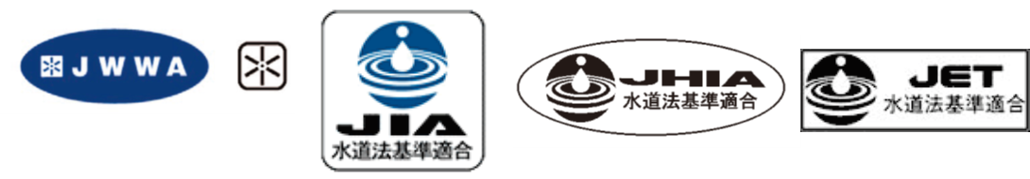

給水装置材料
給水装置用材料は、省令で定める性能基準に適合している製品であれば自由に選択して設置することができる。
＜基準適合の確認方法＞
第三者認証⇒認証シールなど
自己認証 ⇒試験成績書など
8

Slide 10
給水装置材料の特例
給水管分岐部分から水道メーターまでの配管材料
〇水道事業者は、
災害防止、漏水、災害時の緊急工事を円滑かつ効率的に行う観点から、必要最低限のものに限定して工法及び材料を指定することができる。
【国土交通省通知】
9

Slide 11
標準的な給水装置配管例
各市町の水道事業者により異なる場合があります。
水道事業者に確認が必要です。
10

Slide 12
２ 給水条例関連

Slide 13
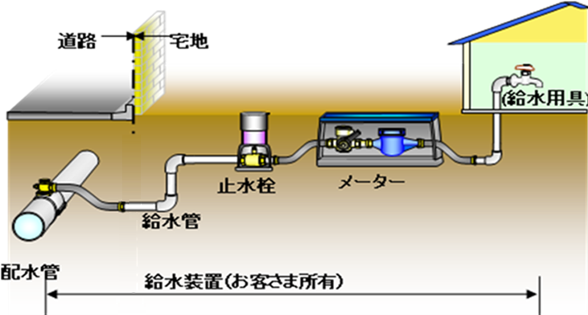
給水装置の概要
給水装置は、給水管、水道メーター及び給水用具から構成
水道法施行令第６条に定める給水装置の構造及び材質の基準に適合している必要がある。
12

Slide 14
給水装置工事の施行承認
次の工事を施工する場合は、あらかじめ管理者の施行承認を受けなければならない。
給水装置の新設等
配水管若しくは他の給水装置からの分岐部分の変更
メーター取付け部分の給水管の口径変更
13

Slide 15
工事着手前の設計審査
指定事業者が工事を施行する場合は、工事着手前に管理者の設計審査を受けなけらばならない。
≪設計審査の意義≫
工事の適正施行を確保するため、設置する給水装置の構造・材質等が政令第６条の基準や水道事業者の施工基準に適合していることを「確認」するもの。
☆設計審査は工事着手前に受けなければならない。
14

Slide 16

給水装置工事の検査
次に掲げるときに、管理者の工事検査を受けなければならない。
配水管に給水管を取付け、又は配水管から給水管を撤去したとき
⇒ 適正な工事施工の確認
当該工事が完了したとき
⇒ 構造・材質基準適合の確認
☆☆無届け工事撲滅！☆☆
15

Slide 17
指定事業者による自主検査
給水装置の構造・材質が基準に適合していることが、給水契約締結の前提条件
≪完成検査のポイント≫
給水装置と図面を照合し、構造材質基準や設計施工基準に
適合しているかを検査
16

Slide 18
≪給水用具の設置状況の確認等≫
給水用具の設置状況
逆流防止器具の設置状態、吐出口空間
メーターの設置状況、取付方向の可否
メータークロスがないことの確認
クロスコネクションやポンプ直結の有無
≪機能検査（通水確認）≫
メーター経由の確認
給水用具の吐水状況、作動状態等の確認
≪耐圧・残留塩素の確認≫
耐圧・残留塩素濃度が基準に適合しているか
残留塩素が検出されない場合は、クロスコネクションの有無などの確認
17

Slide 19
道路上の給水装置工事の施行管理
道路上での工事は、特に適切な工程管理や品質管理、安全管理が求められる。
分岐穿孔工事等は、管理者の承認を受けた工法、工期、その他工事上の条件に適合するよう施行しなければならない。
技能を有する者を配置しなければならない。
（水道法施行規則第３６条第１項）
18

Slide 20
分岐穿孔工事の承認要件
≪承認要件≫
給水管の分岐及び配管者は、適切に作業を行うことのできる技能を有する者を従事させ、又はその者に当該工事に従事する他の者を実施に監督させること。
道路の掘削又は復旧工事の実務経験を有すること。
上記①、②の資格及び実務経験の確認のため、必要な書類を提示すること。（局発行の実務経験者証でも可）
不陸陥没等、緊急を要する場合は直ちに出動し必要な措置を行う。
19

Slide 21
≪分岐穿孔作業における適切な技能を有する者≫
水道事業者等によって行われた試験や講習により、資格を与えられた配管工（配管技工、その他類似の名称の者を含む）
職業能力開発促進法（昭和４４年法律第６４号）第４４条に規定する配管技能士
職業能力開発促進法第２４条に規定する都道府県知事の認定を受けた職業訓練校の配管科の課程の修了者
公益財団法人給水工事技術振興財団が実施する配管技能に係る検定会の合格者
20

Slide 22
分岐穿孔工事における注意事項
他の埋設管への誤穿孔防止
分岐穿孔作業時に、工業用水道管やガス管を上水道配水管と誤って穿孔してしまったという事例が報告されている。
誤穿孔を防止するため
配水管の埋設位置、深度、口径、管種などを設計時点で十分確認し、現場では設計時の情報を確認しながら作業する。必要な場合は試験掘削を実施する。
分岐穿孔作業後は、必ず残留塩素の確認を行って最終確認する。
☆ 他の埋設管確認の徹底
☆ 残留塩素濃度測定の徹底
21

Slide 23
分岐(穿孔)・配管に関する給水装置工事Q＆A
Q1 「給水装置配管技能者」の資格を取得しているが、この資格で分岐穿
孔が可能か？
A1 「給水装置配管技能者」の資格については、平成１０年３月に廃止し
ており、分岐穿孔は施工できません。
Q2 大口径（７５㎜以上）の分岐・配管を行う場合、耐震接手管の実務経
験がないと施工を認められないか？
A2 認められない。
大口径（７５㎜以上）の分岐・配管作業については、耐震接手管の実
務経験が必要です。
各市町の水道事業者により異なる場合があります。
22

Slide 24
３ 給水方式

Slide 25
承認している給水方式
直結式
直圧式
増圧式
給水方式
受水槽式
直結・受水槽併用式
直結直圧式：配水管の圧力で直接給水
受水槽式 ：水道水を一旦受水槽に受けて給水
直結増圧式：給水管途中に増圧給水設備を設置して給水
給水方式については、各市町の水道事業者に確認が必要です。
24

Slide 26
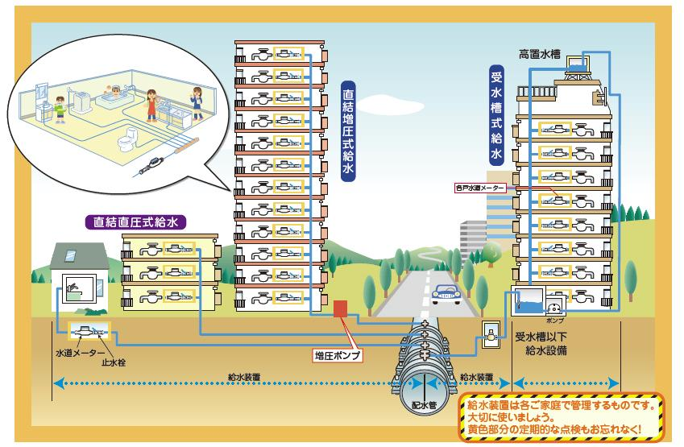
給水装置工事の計画・設計
各市町の水道事業者に確認が必要です。
25

Slide 27
受水槽水道
水 道 事 業
一般の需要に応じ、水道により水を供給する事業｡給水人口100人以下の水道は除く(給水人口とは,計画給水人口をいう^{注-１})
(法3条2項)
水 道 事 業
給水人口が5,000人を超える水道｡
(法3条3項読み替え)
水道法規制範囲
直 結
水道事業者の所管範囲
簡易水道事業
給水人口が5,000人以下の水道。
(法3条3項)
水道用水供給事業
水道により、水道事業者に対してその用水を供給する事業
(法3条4項)
水 道
導管、その他の工作物により「水を人の飲料に適する水」として供給する施設の総体
(法3条1項)
専 用 水 道
（水道事業からの供給水以外を水源とする）
寄宿舎、社宅、診療所等における自家用の水道その他水道事業の用に供する水道以外の水道で、次のいずれかに該当するもの
○101人以上の居住に必要な水を供給する水道
（法３条６項）
○生活の用に供する水量が、1日最大20ｍ^{３}を超える
水道（法施行令１条２項）
専 用 水 道
地中又は地表の施設が次の場合
①φ25㎜以上の導管延長1500ｍ超
②有効容量100ｍ^{３}超
（法施行令１条）
水道を水源とする受 水 槽
貯 水 槽 水 道
（法第14条2項5号）
水道事業者の
関与の範囲
簡易専用水道
有効容量10ｍ³超
(法施行令2条)
水道法の適用を受けない水道
給水人口が100人以下（法3条2項）
水源を水道事業からの供給水以外とする水道
都道府県知事（市又は特別区の場合は、市長又は特別区の区長）が条例を定め規制することは可能
小規模受水槽水道
有効容量10ｍ³以下
注-1) 水道法逐条解説による。
※ 図中の法とは、水道法をいう
都道府県知事（市又は特別区の場合は、市長又は区長）の所管範囲
26

Slide 28
受水槽の設置基準
受水槽の天井、底又は周壁の保守点検は、外部から容易で、かつ安全にできるよう水槽の形状が直方体である場合は、６面すべての表面と建築物の他の部との間に上部を100㎝以上、その他は60㎝以上の空間を確保する。
受水槽を地中に設置する場合は、受水槽から衛生上有害なものの貯溜、又は処理に供する施設までの水平距離が５ｍ未満の場合にあっては、受水槽周囲に必要な空間を確保する。
受水槽の上部に機器類を設置することは避けるべきであるが、やむを得ずポンプ、ボイラー、空気調和機等の機器を設置する場合は、受け皿を設けるなどの措置をする。
27

Slide 29
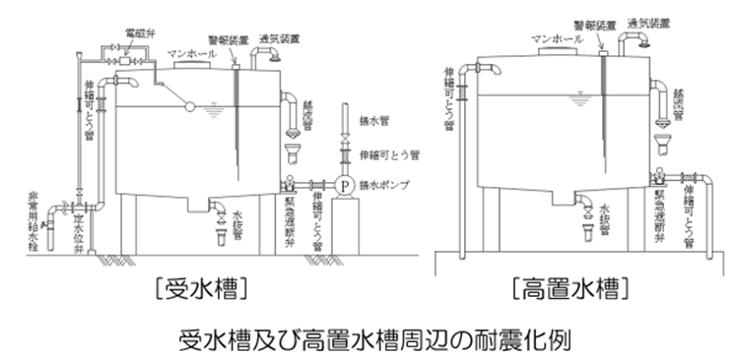
貯水槽水道の地震対策

Slide 30
４ 給水装置の誤接続対策

Slide 31
給水装置の誤接続対策
【水道法施行令第６条】
（給水装置の構造及び材質基準）
第１項第６号
当該給水装置以外の水管その他の設備と直接連結されていないこと。（誤接続の禁止）
30

Slide 32
給水装置の誤接続対策
厚生労働省からの通知
＜平成１４年１２月６日付＞
「給水装置工事における工業用水道管等との誤接合防止について」
＜平成１９年１０月２９日付＞
「給水装置と農薬散布用設備の直接連結の防止の徹底について」
＜平成２０年７月２２日付＞
「給水装置工事における誤接合の防止について」
31

Slide 33
給水装置の誤接続対策
厚生労働省事務連絡
「給水装置工事における誤接続防止について」
有害物質や汚染水が給水栓から流出するといった事故は絶対に起こしてはならない。
水質汚染等危険性の高い施設（業種)への立入調査
給水装置工事における誤接続防止対策のための意識啓発
残留塩素の確認を徹底
防止策の徹底
32

Slide 34
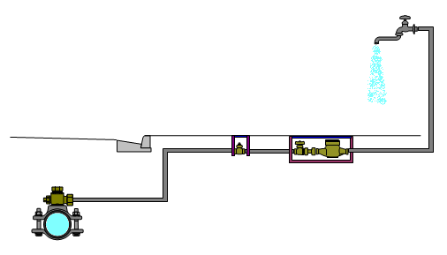

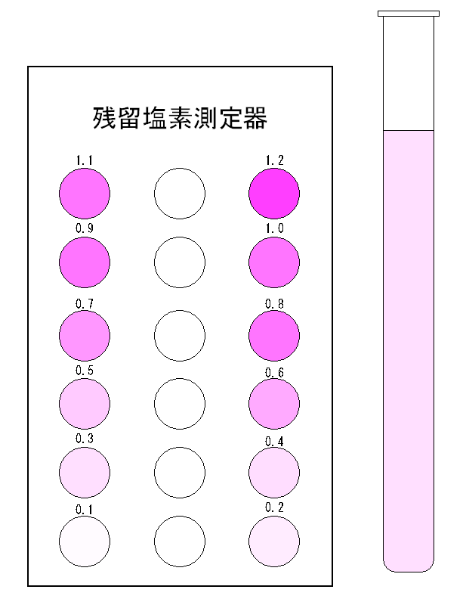
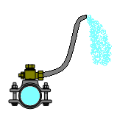
工事施工後の残留塩素濃度の確認等
残留塩素濃度の確認（臭気・色・濁り等も確認）
（残留塩素濃度の測定）
（工事完了後）
（分岐穿孔後）
※ 残留塩素濃度の測定は、取出し工事の際には分岐部において、工事
完了後は末端給水栓において行い、水道水であることを確認する。
33

Slide 35
５ 事故事例紹介

Slide 36
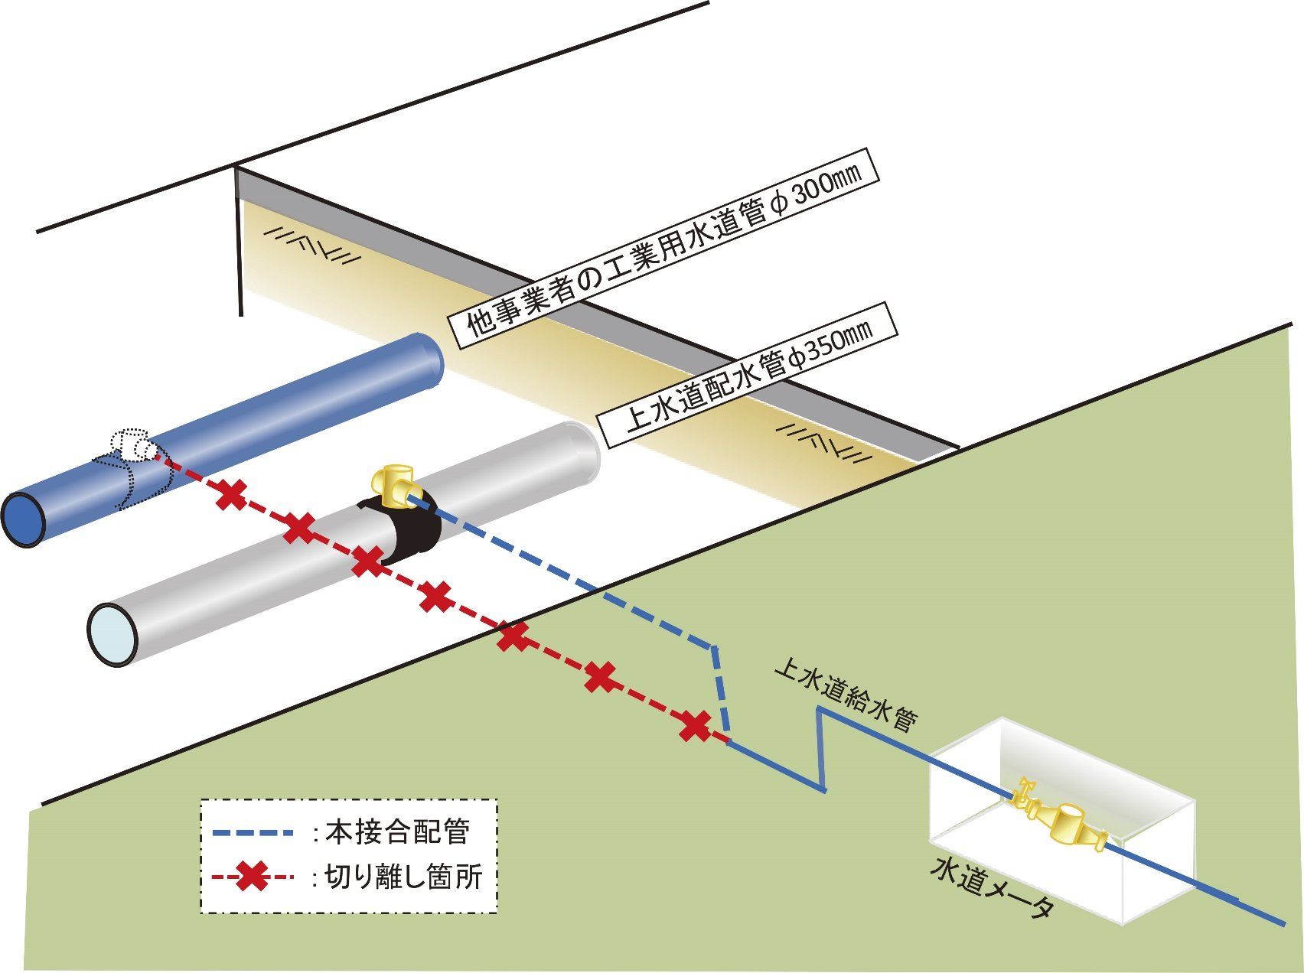
事故例ー1：他の水管との誤接合
35

Slide 37
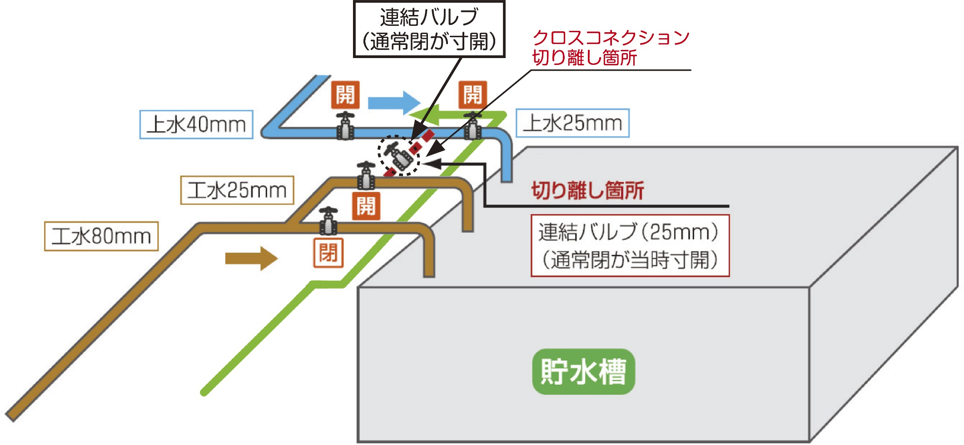
事故例ー２：工業用水道との誤接合
36

Slide 38
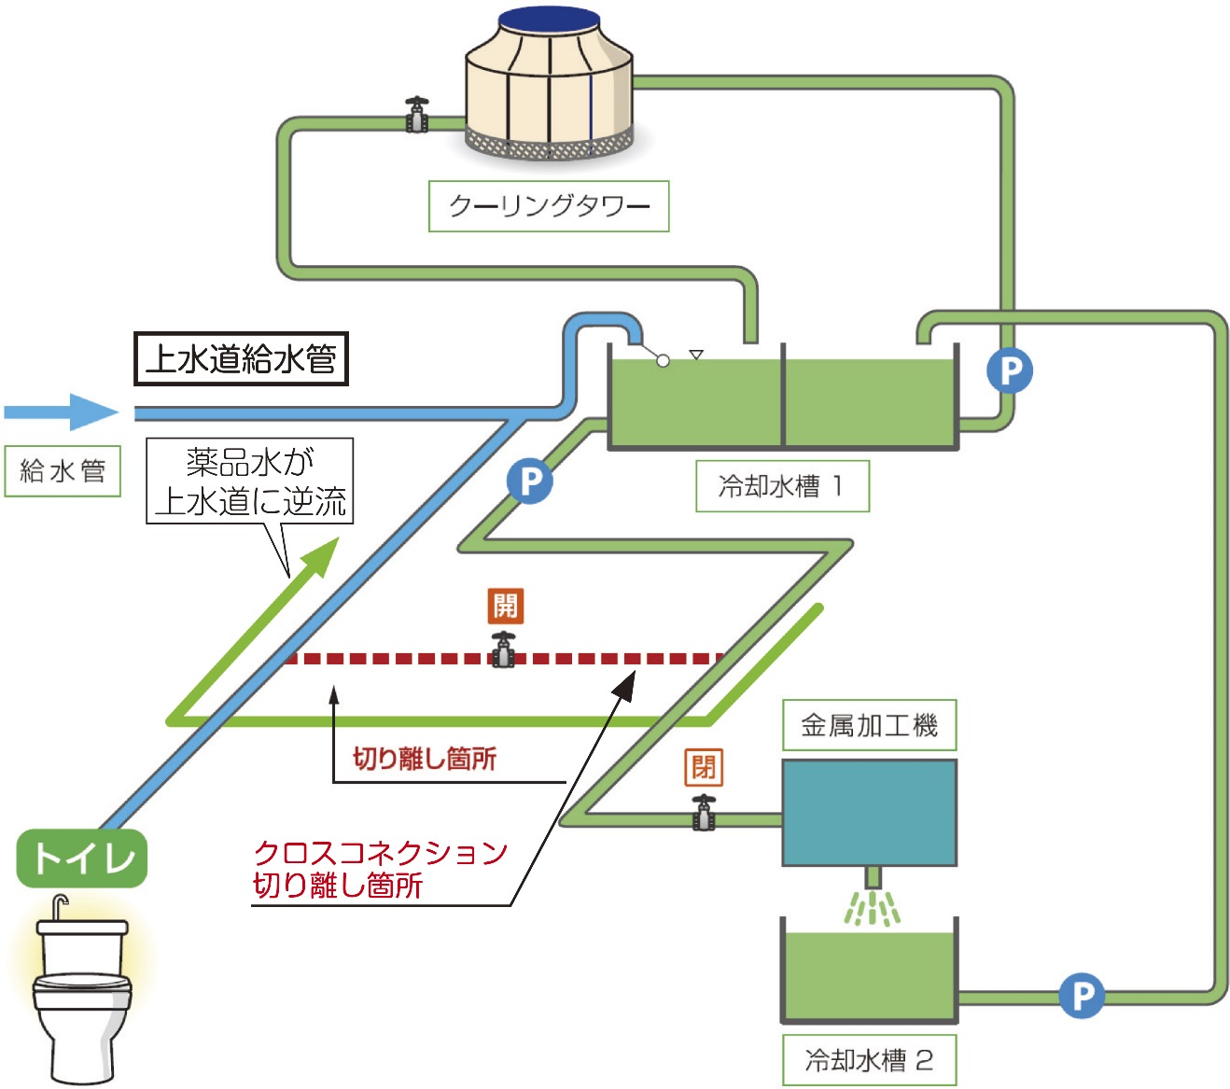
事故例ー３：水道水に冷却水（油分を含む）が混入する事故
37

Slide 39
事故例ー４：サンドエロージョン現象によるガスの供給停止
38

Slide 40
６ 指定工事事業者の取組み

Slide 41
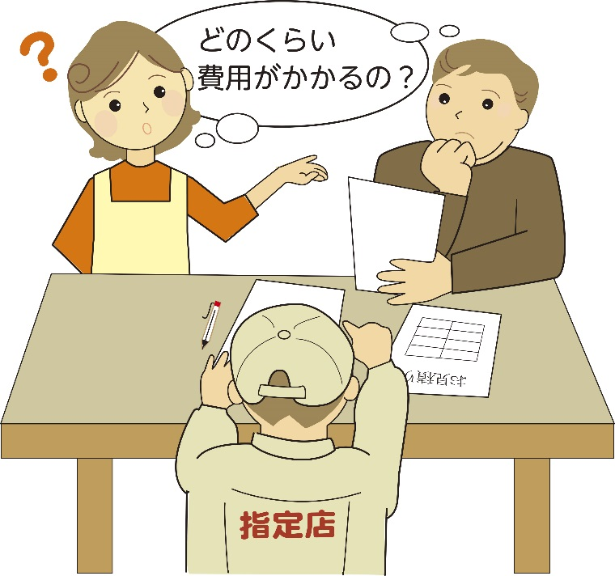
工事代金、施工等に関するトラブル防止
費用明細がわかる見積書の作成
（特になじみの少ない費用に ついては、十分説明）
わかりやすい工事内容説明
（工事内容等を十分理解し、 納得した上で施工）
接遇・モラルに関する社員教育の徹底
お客さま目線の思考で自己診断
社員教育の中であいさつや会釈など接遇の基本動作確認
40

Slide 42
接遇、モラルに関する苦情事例
電話連絡の際、対応が横柄であった。
漏水修理の依頼で６～７件電話したが、「忙しい」と断られた。
修繕を依頼したら、個人宅は受付不可だと断られた。
態度が悪い。（上から目線、物言い、ポケットに手を入れたまま）
修繕を依頼したが、依頼者に作業を手伝わせ、作業中も文句と愚痴を言われ不愉快だった。
無断で私有地に駐車した。
訪問予定日に連絡もなく来なかった。 （事前連絡もなく訪問予定日より早く来た。）
41

Slide 43
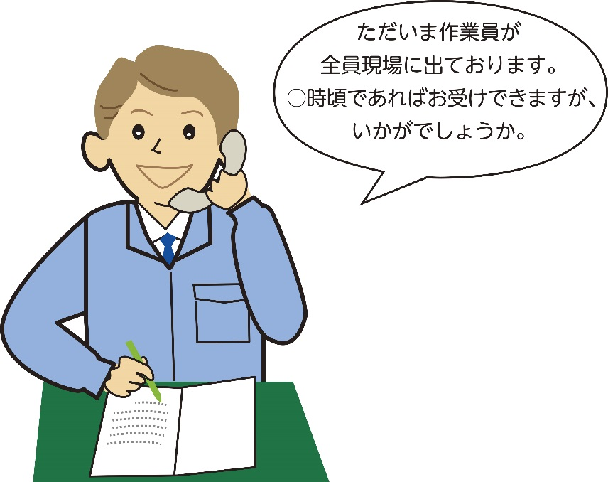
対策例
接遇、モラル（倫理）の社員教育を徹底する。
修理にすぐに行けない場合は、「忙しいから。」ではなく、「ただいま作業員が全員現場に出ております。〇時頃であればお受けできますが、いかがでしょうか。」などと、ていねいな説明を心がける。
見積り等に時間がかかる場合は、「××のため、〇日くらいの期間がかかりますが、よろしいでしょうか。」など、事前に了承を得る。 また、途中で経過の連絡を入れる。
42

Slide 44
見積り、工事費等に関する苦情事例
電話では現場を見ないと修繕費用はわからないと言われ、現場でも事前に見積りがなく、工事後に高額請求された。
修繕前には見積りはできないと言われ、見積りをもらえなかった。修繕当日に振込票を持参し、翌日までに支払うよう言われた。
修繕の見積額が高額だったため、断ったら無料と聞いていた出張費、調査費を請求された。
漏水調査を行い特定できなかったが、調査費用を請求された。
見積りもなく、シャワー交換だけで高額請求された。
43

Slide 45
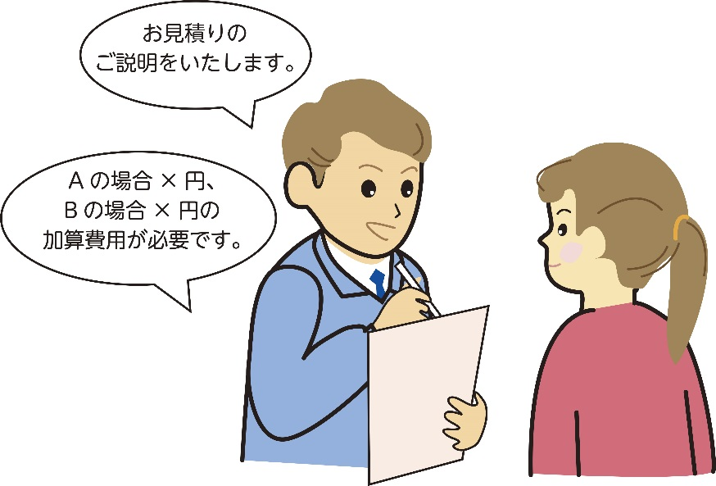
対策例
見積りのための費用、出張費用等が必要なときは、費用を請求する場合とその金額について、必ず事前に説明し、了承を得る。
掘削に状況により見積額が変わる場合は、想定できることを出来るだけ詳細に説明し、見積書に記載する。
見積内容について、十分に説明を行い、お客さまの納得を得たうえで工事着手する。
施工中に予期していないことが判明し、追加費用が必要となった場合は、その時点でお客さまに説明し、協議する。
44

Slide 46
施工、漏水調査等に関する苦情事例
修繕が不十分で修繕箇所から漏水が再発した。
漏水箇所を長時間調査するが発見できなかった。
調査費用は支払ったが、その後の対応についての説明がなかった。
修繕を依頼したが、修繕途中で一部施工できないと言われた。
給水管引込工事の際、迂回路もなく交通制限をしたため、通行に支障をきたした。
道路上の止水栓に開閉器を挿したまま放置していた。
早朝の６時３０分頃から鉄管を切断し、騒音を発生させている。
工事後の始末がずさんであった。
45

Slide 47
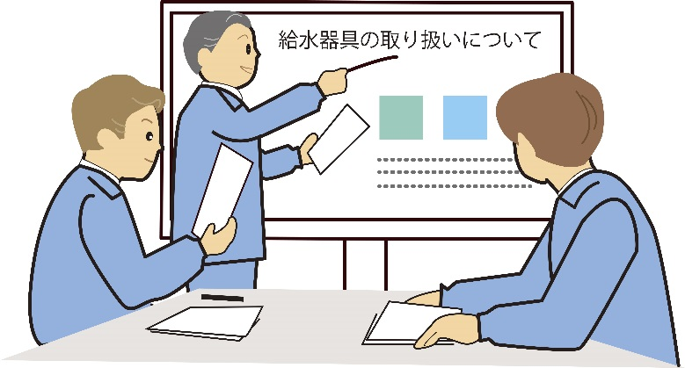
対策例
技術・技能、給水器具の取扱い、安全衛生などについて、社員教育・研修を実施する。
漏水調査に当たっては、調査方法、調査費用、発見できなかった場合のその後の対応等について、事前にお客さまと十分に協議をしておく。
漏水調査機材の整備、事前の詳細な図面調査・現地調査、経験者の指導による漏水調査・工事を実施する。
付近住民等に迷惑をかけないような工法や施工時間などを検討する。 やむを得ず影響を及ぼすおそれがある場合は、事前連絡、広報を徹底する。
46

Slide 48
７ 給水装置の維持管理

Slide 49
１ 漏水の点検
給水装置は、水道使用者等が善良な管理者としての注意をもって管理すべきものであり、維持管理についての使用者等に対する適切な指導が大切である。
点検箇所 | 漏 水 状 況 | 予防・発見方法
メーター | すべての蛇口を閉め使用していないのに、 パイロットが動いている | 定期的にメーターを見る
蛇 口 | 蛇口漏水は、ポタポタから始まる | 蛇口が締まりにくいときは、無理に 締めずにすぐ修理する
水洗トイレ | 使用していないのに、水が流れている | 使用前に水が流れていないか調べる
受水タンク | 使用していないのに、ポンプのモーターが たびたび動く | 受水タンク以下の給水設備に漏水が ないか点検する
 | タンクの水があふれている | 警報機を取り付ける
 | 常時、受水タンクに供給している音がする | タンクにひび割れ、亀裂がないか ときどき点検する
壁 | 配管してある壁や羽目板が濡れている | 家の外側を時々見回る
地 表 | 配管してある付近の地面が濡れている | 給水管の布設されているところには物を置かない
下水のマンホール | マンホールの中に、いつもきれいな水が 流れている | マンホールの蓋をときどきあけて点検 する
48

Slide 50
２ 器具の故障と修理
一般的に使用されている器具の故障と修理方法は次のとおりである。
故障 | 原 因 | 修 理
漏 水 | ① こま、パッキンの摩耗損傷 | こま、パッキンを取り替える。
 | ② 弁座の摩耗、損傷 | 軽度の摩耗、損傷ならば、パッキンを 取り替える。その他の場合は水栓を取り替える。
ウォータ ハンマ | ① こまとパッキンの外径の不揃い （ゴムが摩耗して拡がった場合など） | 正規のものに取り替える。
 | ② こまの裏側（パッキンとの接触面）の 仕上げ不良 | こまを取り替える。
 | ③ パッキンの硬度が軟らかすぎるとき。 | 適当な硬度のパッキンに取り替える。
 | ④ 水圧が異常に高いとき。 | 止水栓で適当な水圧に調節する。
不快音 | スピンドルの穴とこまの外径が合わなく がたつきがあるとき。 | 摩耗したこまを取り替える。
グランド から漏水 | グランドパッキンの摩耗、損傷 | グランドパッキンを取り替える。
スピンドルのがたつき | スピンドルのねじ山の摩耗 | 水栓を取り替える。
水の出が 悪い | 給水栓のストレーナにゴミがつまった場合 | 蛇口を取り外し、ストレーナのゴミを 除去する。
49

